Slide 1
龙虎山

Slide 2
龙虎山，位于江西省鹰潭市西南20公里处。东汉中叶，正一道创始人张道陵曾在此炼丹，传说“丹成而龙虎现，山因得名。龙虎山是中国第八处世界自然遗产 ，世界地质公园、国家自然文化双遗产地、国家AAAAA级旅游景区 、全国重点文物保护单位。

Slide 3
天师府
建于龙虎山脚下。北靠西华山，门临泸溪河，面对琵琶山，依山带水，气势雄伟。天师府的建筑布局成“八卦”形，是道教的独有建筑风格。这里文物古迹众多，不仅具有研究中国道教的价值，且是中国古代文化的珍贵遗产。

Slide 4
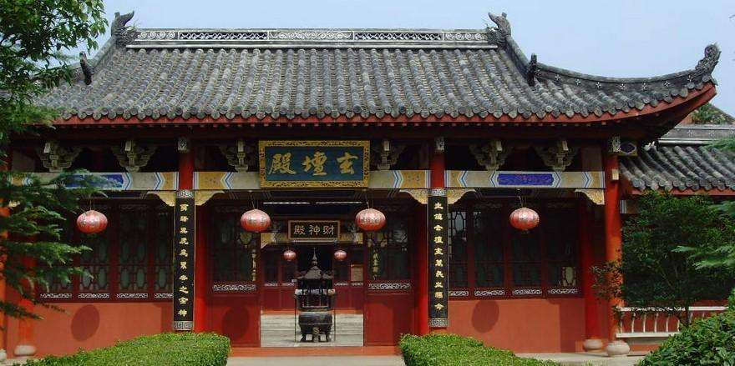

Slide 5
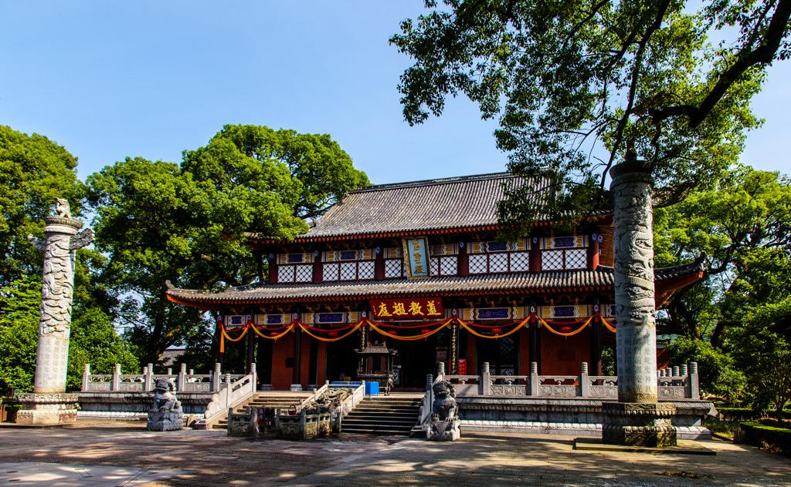

Slide 6
象鼻山
象鼻山游览区是龙虎山国家地质公园重要组成部分。区内峰崖崔嵬，红流奔腾，赤壁四立，绿树上覆，腾萝倒挂，瀑布斜飞，极具奇、险、秀、美、幽之景观特点和千姿百态的造型特征，是难得的一处丹霞地貌的景观集锦和科考、休闲之地。

Slide 7
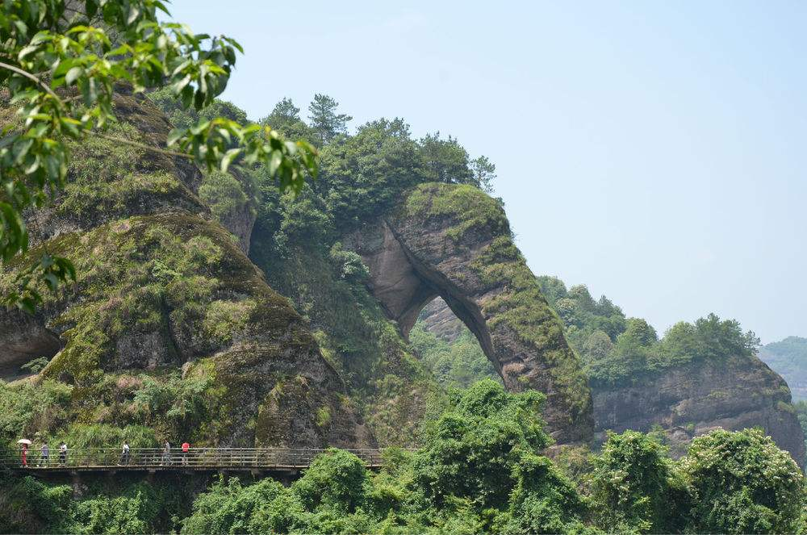

Slide 8
悬棺
专家考证认为，龙虎山的崖墓悬棺群，距今有2600余年的历史，是古越人所葬。尽管是千古之谜，但人们仍然对其事实的存在进行了多种可能实现方案的探索和实践，景区所做的采用用最原始的杠杆原理进行吊装演示便是其中最为一目了然的方法。

Slide 9
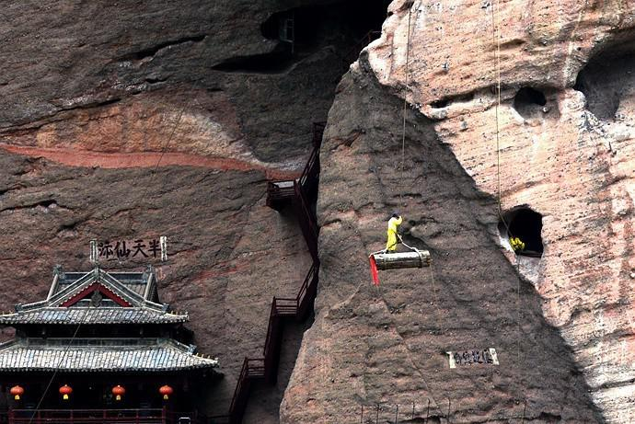

Slide 10
谢谢观赏

